Slide 1
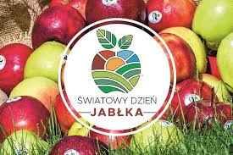
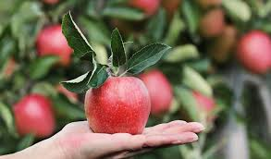

Slide 2
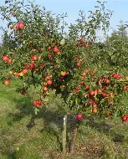
Zacznijmy od początku...
Jabłko jest najpopularniejszym owocem nie tylko w naszym kraju, ale i na świecie. Jak wiecie rośnie na drzewie, które zwane jest jabłonią.

Slide 3
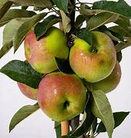
Poznajmy historię jabłoni
Najstarsze ślady jabłek pochodzą z przed około 6500 l. p.n.e. Legenda głosi, że pierwsza jabłoń – matka wszystkich jabłek, została odnaleziona w górach Kazachstanu. Jabłonie te miały charakteryzować się kwaśnymi, małymi owocami, pniami o szerokości 2 metrów i wysokości do 30 metrów. Pierwsze odmiany słodkiej jabłoni powstały około 4000 roku p.n.e, potem dostały się do Grecji i Rzymu.
Powołując się na kroniki J. Długosza, uprawa jabłoni w Polsce rozpoczęła się około 1100 roku, dzięki zakonnikom Cystersom. Zakonnicy docenili właściwości smakowe jak i zdrowotne jabłek, i sprowadzili je do naszego kraju z Europy Zachodniej.

Slide 4
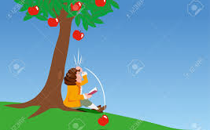
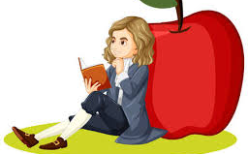
Jabłko w historii
Gdyby nie jabłko, które spadło na głowę Newtona, nie mielibyśmy powszechnej teorii ciążenia, przez co wcale nie byłoby nam lżej, ale wręcz przeciwnie.

Slide 5
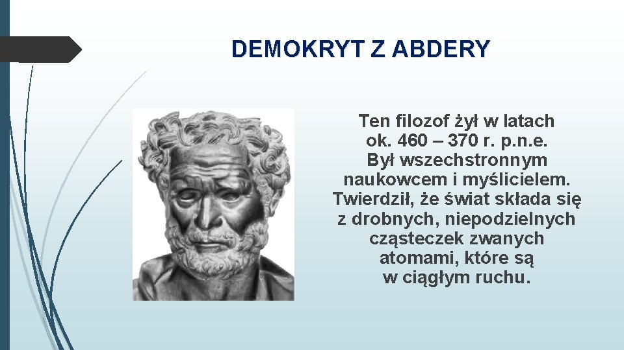
Jabłko Demokryta
Anegdota o jabłku Demokryta przekonuje, że dobrze pokrojone jabłko może przynieść korzyści znacznie większe niż jabłecznik. Demokryt, żyjący na przełomie V i IV w. p. n.e., jest twórcą pojęcia atomu. Na trop podstawowej cząstki materii miało go naprowadzić właśnie jabłko. Demokryt rozważał, co też stałoby się, gdyby przekroił jabłko na pół, znowu na pół i jeszcze, i jeszcze, i tak dalej. Doszedł do wniosku, że otrzymałby w końcu atom. Jak potoczyłyby się losy teorii materii, gdyby Demokryt zjadł jabłko, zamiast się nad nim zastanawiać?

Slide 6
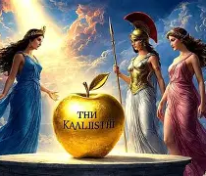
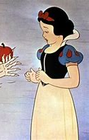
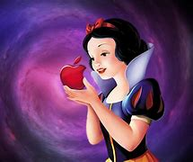
Losy jabłka
Jabłko toczy się przez legendy i baśnie całego świata. Tworzy jabłkowe sady, w których śpiący nieśmiertelni bohaterowie i władcy spoczywają, czekając na przebudzenie. Historia o jabłku niezgody prowadzącym do wojny trojańskiej zaczyna się od „jabłka z niespodzianką”. Rzucone między boginie jabłko nosi napis „dla najpiękniejszej”.
Jabłko z wkładką staje się ulubionym motywem baśni. W baśni o Królewnie Śnieżce wprost ugina się pod ciężarem starych tradycji. Pojawia się w pozornie przyjaznej, wyciągniętej dłoni, po to tylko, by otruć i oszukać.

Slide 7

Jabłko w Biblii
W biblijnej historii kuszenia Ewy przez węża mowa jest mowa o „owocu” poznania dobra i zła, czyli zakazanym owocu biblijnym.
Jabłko ma w chrześcijaństwie także znaczenie pozytywne. Kiedy pojawia się w rękach Jezusa lub Matki Boskiej, jest zapowiedzią odkupienia grzechów. Jabłko z krzyżem umieszczonym w miejscu, z którego wyrasta ogonek, jest jabłkiem królewskim. Złotą kulą, wysadzaną drogimi kamieniami i perłami - symbolem władzy używanym podczas koronacji obok korony i berła. W tej roli obsadzone było już w starożytnym Rzymie, w Bizancjum, a potem w monarchiach Europy.

Slide 8
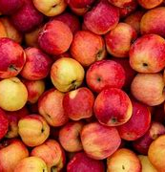
Jabłka są i były tak popularne, że powstały o nich przysłowia:
„Niedaleko pada jabłko od jabłoni” – popularny w językach europejskich zwrot opisujący cechy rodziców, dziedziczone przez dzieci.
„Jakie jabłko, taka skórka, jaka matka, taka córka” – polski wariant przysłowia o cechach dziedzicznych.
„Niedaleko pada jabłko od jabłoni" - dzieci zwykle dziedziczą skłonności i cechy charakteru po rodzicach.
„Zdrowy jak jabłko, rumiany jak jabłko” – synonim zdrowia w języku polskim.
„Stłuc kogoś na kwaśne jabłko” – zbić kogoś tak mocno, że będzie tak bezużyteczny jak kwaśne jabłko.
W języku polskim przymiotnik „jabłkowity” opisuje specyficzne umaszczenie konia w spore cętki wielkości jabłek.
W języku angielskim przysłowie „An apple a day keeps the doctor away” opisuje, jakim symbolem zdrowia jest jabłko („jedno jabłko dziennie, trzyma lekarza z dala ode mnie").
„Leniwy czeka, żeby jabłka same wpadły mu do ust” – przysłowie mołdawskie, podobne do polskiego wariantu z gołąbkami kapuścianymi, które leniwym same mają wpadać do ust.

Slide 9
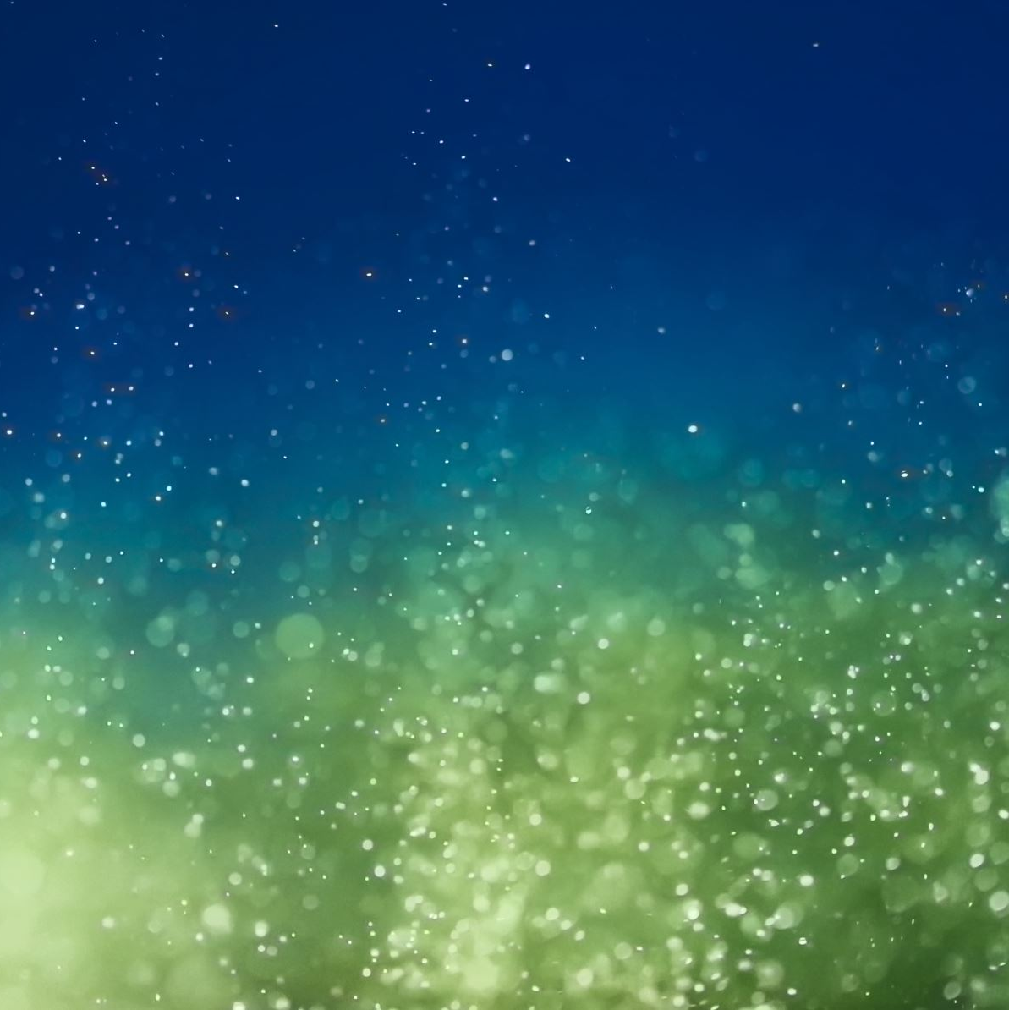
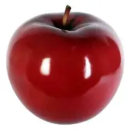
CIEKAWOSTKI O JABŁKACH
Na świecie istnieje ponad 7 500 różnych odmian jabłek. Każda z nich charakteryzuje się unikalnym smakiem, kształtem i kolorem. Najpopularniejsze odmiany to między innymi Gala, Fuji, Granny Smith i Jonagold.
Jabłka są bogate w witaminy, szczególnie witaminę C, oraz błonnik. Jedno średnie jabłko dostarcza około 95 kalorii, co czyni je zdrową przekąską.
W Chinach jabłko jest popularnym prezentem noworocznym, ponieważ w języku chińskim słowo „jabłko” brzmi podobnie do słowa „pokój”.
Jabłka są wszechstronne w kuchni – mogą być używane do pieczenia, gotowania, a także jedzone na surowo. Są składnikiem wielu potraw, od ciast po sałatki.

Slide 10
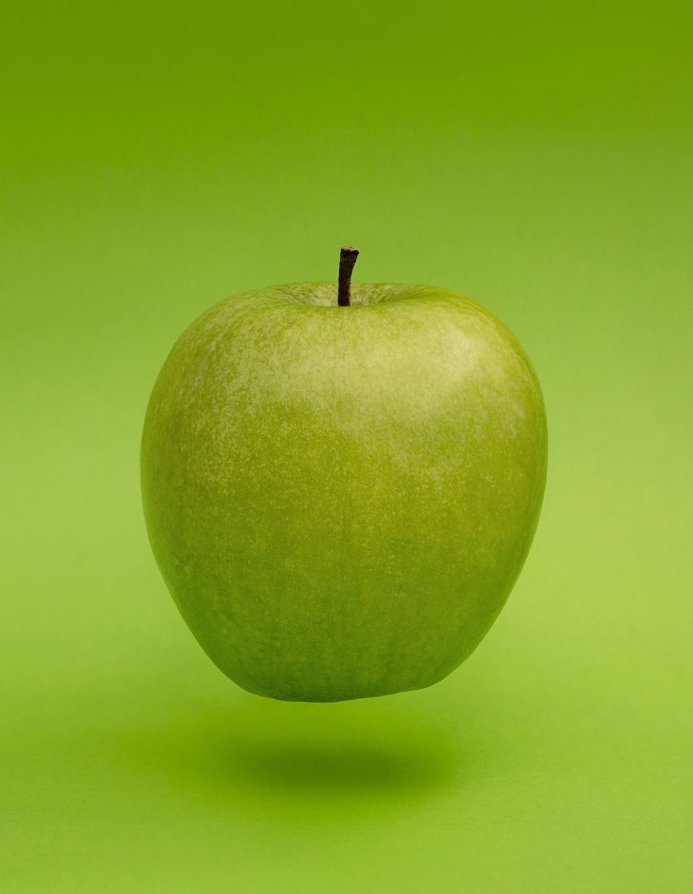
Dlaczego warto jeść jabłka?
Jedzenie jabłek przynosi wiele korzyści zdrowotnych. Przede wszystkim są one bogate w błonnik, który wspomaga trawienie i pomaga w utrzymaniu zdrowego układu pokarmowego. Jabłka zawierają również witaminę C, która wzmacnia układ odpornościowy oraz działa jako silny przeciwutleniacz, chroniący komórki przed uszkodzeniami.
Dodatkowo, regularne spożywanie jabłek może pomóc w regulacji poziomu cukru we krwi, co jest korzystne dla osób z cukrzycą. Jabłka mają także niską kaloryczność, co sprawia, że są idealną przekąską dla osób dbających o linię. Warto więc jeść jabłka każdego dnia, aby cieszyć się dobrym zdrowiem.
Jabłka, znane i cenione na całym świecie, mają długą historię oraz wiele zastosowań w kuchni, medycynie i kulturze. Są symbolem zdrowia i długowieczności, a ich różnorodność sprawia, że każdy znajdzie coś dla siebie. Od mitologii po naukę, jabłka odgrywają ważną rolę w naszej codzienności.

Slide 11

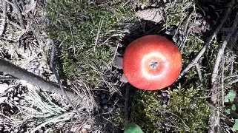
Jabłka w polskiej tradycji
W polskiej tradycji jabłko ma szczególne miejsce, zwłaszcza w kontekście obrzędów i świąt. Na przykład w wigilię Bożego Narodzenia, jabłko jest często krojone i dzielone między członków rodziny jako symbol jedności i miłości. Ten zwyczaj ma swoje korzenie w dawnych obrzędach, gdzie jabłko symbolizowało zdrowie i dobrobyt na nadchodzący rok.
Podczas świąt wielkanocnych, jabłka są często używane do dekoracji stołów i koszyków wielkanocnych. Mają one symbolizować odrodzenie i nowe życie, co jest zgodne z duchem tego święta.
W polskiej tradycji weselnej, jabłka odgrywają ważną rolę w różnych zwyczajach. Na przykład, podczas staropolskich wesel, młoda para mogła być obdarowana jabłkami, które symbolizowały płodność i obfitość w nowym życiu.
W polskim folklorze jabłko jest często wykorzystywane w wróżbach i zabawach. Jednym z najbardziej znanych jest wróżba andrzejkowa, gdzie dziewczęta wróżyły sobie przyszłość, obierając jabłko i rzucając skórkę za siebie. Kształt, jaki przyjmowała skórka, miał ukazywać inicjały przyszłego męża.
Jabłka są również obecne w licznych legendach i podaniach ludowych. Jednym z przykładów jest legenda o złotym jabłku, które miało przynieść szczęście temu, kto je znajdzie.
Polskie jabłka, dzięki swojej symbolice i obecności w kulturze, są czymś więcej niż tylko owocem. Są one nośnikiem tradycji, historii i sztuki, co czyni je integralnym elementem polskiego dziedzictwa kulturowego.

Slide 12
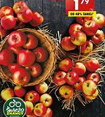

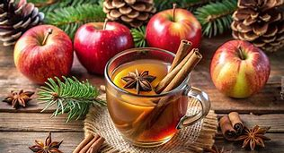
I to już koniec…
Światowy Dzień Jabłka to doskonała okazja, by:
sięgnąć po świeży owoc jako zdrową przekąskę,
spróbować różnych odmian i odkryć nowe smaki,
przygotować coś wyjątkowego – kompot, mus lub ciasto
Życzymy smacznego!
Samorząd Uczniowski
SP109

